Slide 1





Slide 2


Slide 3


Slide 4


Slide 5
دعــــــــــــاء
بسم الله والحمد الله والصلاة والسلام على نبينا محمد صلى الله عليه وسلم
اللهم افتح على قلوبنا
اللهم يا معلم إبراهيم علمنا ويا مفهم سليمان فهمنا وعلمنا ما جهلنا
وانفعنا بما علمتنا وزدنا علما اللهم افتح علينا فتحًا مبينًا

Slide 6
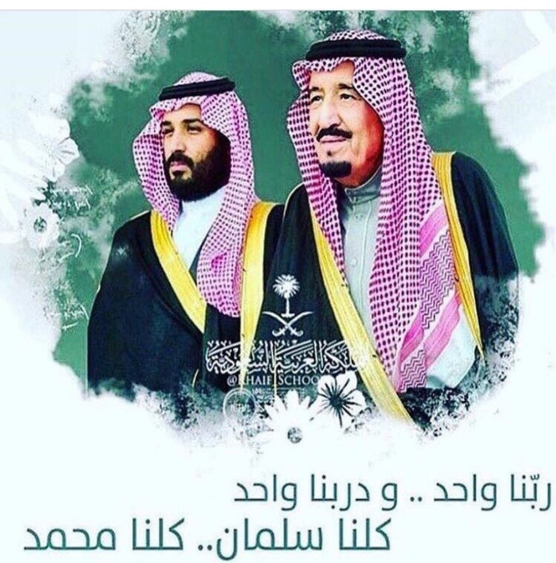

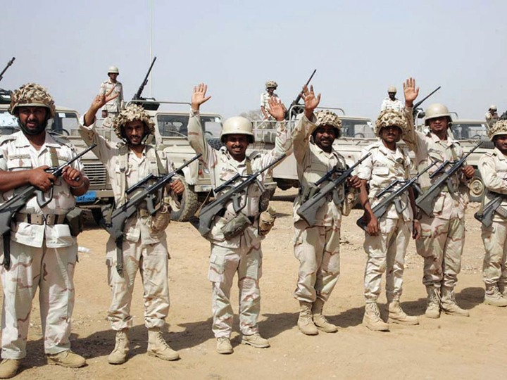

أنا فطنة
أحافظ على ممتلكات بلادي ولا أعبث بها

Slide 7

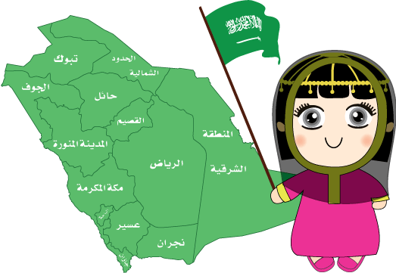
ولكن يا مبدعات قبل
البدء بالدرس يجب
علينا أن نتقيد
بالقوانين الصفية

Slide 8
أصوغ مع مجموعتي
القوانين الصفية ...

Slide 9
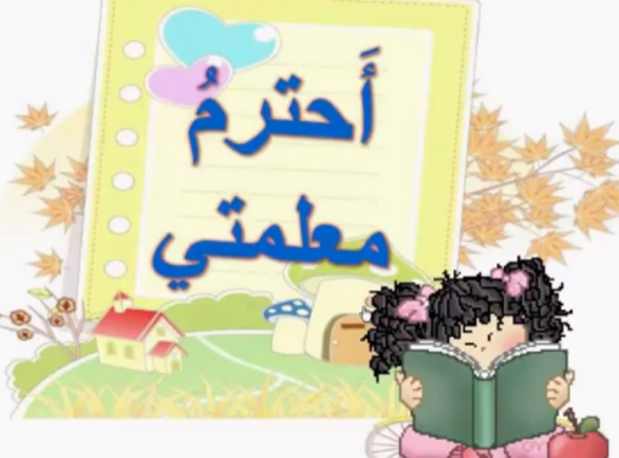
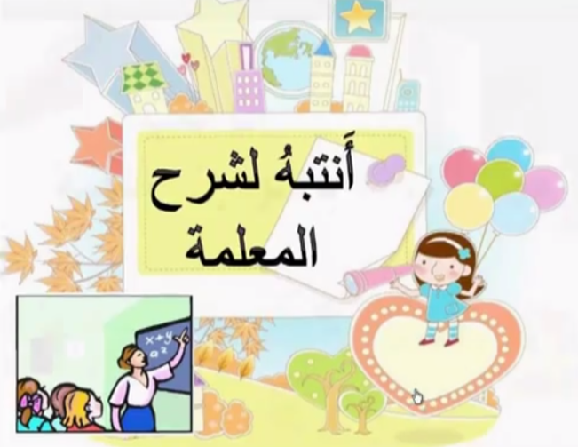
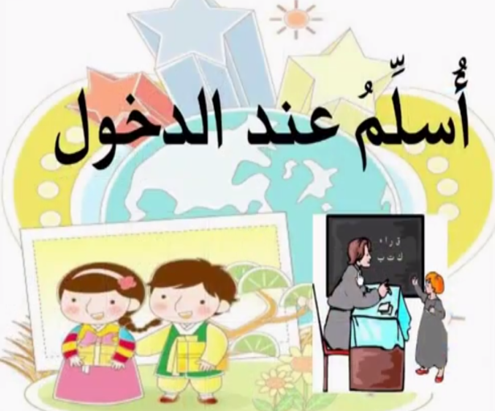
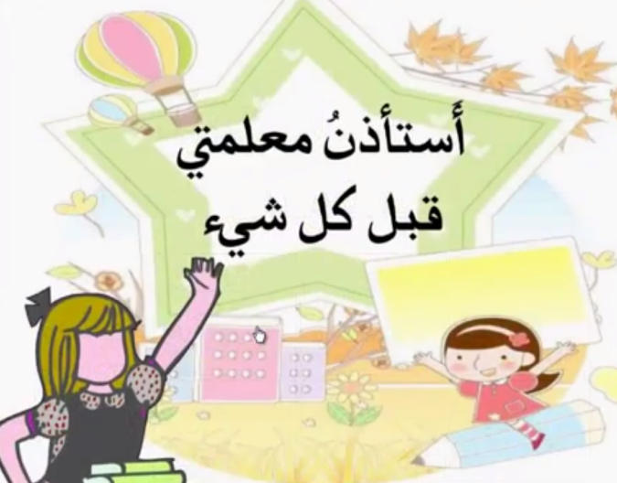
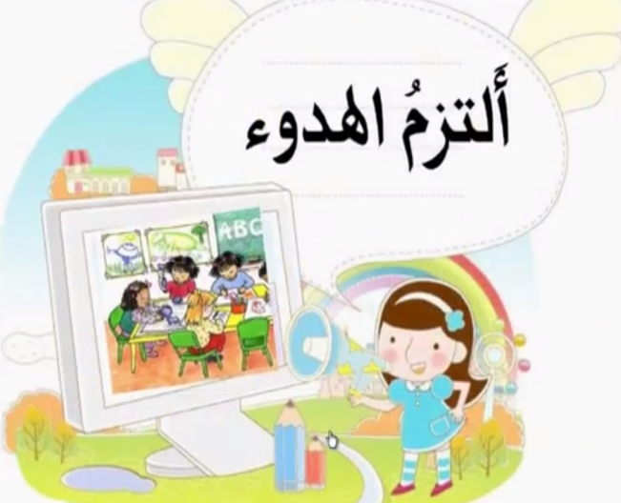
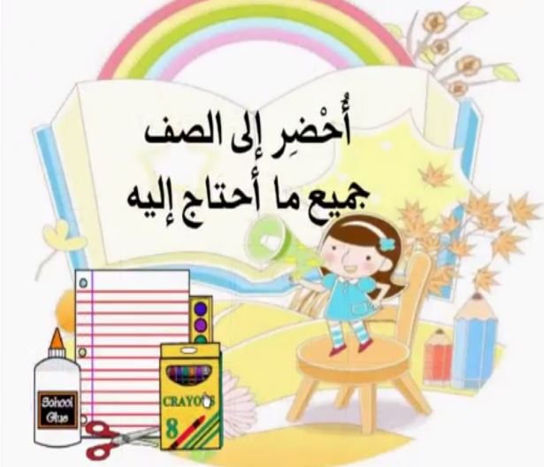
أنا فطنة ألتزم بالقوانين الصفية
وأطبق استراتيجيات التعلم النشط

Slide 10
أنا فطنة ألتزم بميثاق أخلاقيات التحدث والاستماع
نتعهد نحن براعم الصف الثاني
بمدرسة ال بجاد
أن نلتزم بأخلاقيات الاستماع التالية:
الجلوس بطريقة صحيحة والتوجه بالنظر للمعلمة
نستمع ونصغي بانتباه
نستأذن قبل التحدث وعدم مقاطعة المتحدث
نخاطب زميلاتنا بأسمائهن
ننصت عندما يتحدث الغير
تشجيع زميلاتنا عند المشاركة

Slide 11
أصوغ مع مجموعتي
قوانين التعلم التعاوني ...

Slide 12


مهام أفراد المجموعة في التعلم التعاوني
1- القائدة :
إدارة الحوار والمناقشة أثناء عمل المجموعة .
توزيع الفرص على أفراد المجموعة عند عرض النشاط
لمتحدثة الوحيدة مع المعلمة . وتستلم المواد من المعلمة
3- القارئة :
تلخص أفكار المجموعة في نقاط محددة وتذكرها .
2- الكاتبة :
كتابة أفكار المجموعة وتحرير التقرير.
4- الباحثة :
تساعد أفراد المجموعة على الوصول إلى الإجابة الصحيحة .

Slide 13

وعلى هذا تم الاتفاق
مع فطنات
الصف الثاني

Slide 14

جميلتي الرائعة :
لكي تكوني فراشة جميلة
لا بد أن تكوني
نشيطة خلال الحصة
لتحصلي على التعزيز الفردي .

Slide 15

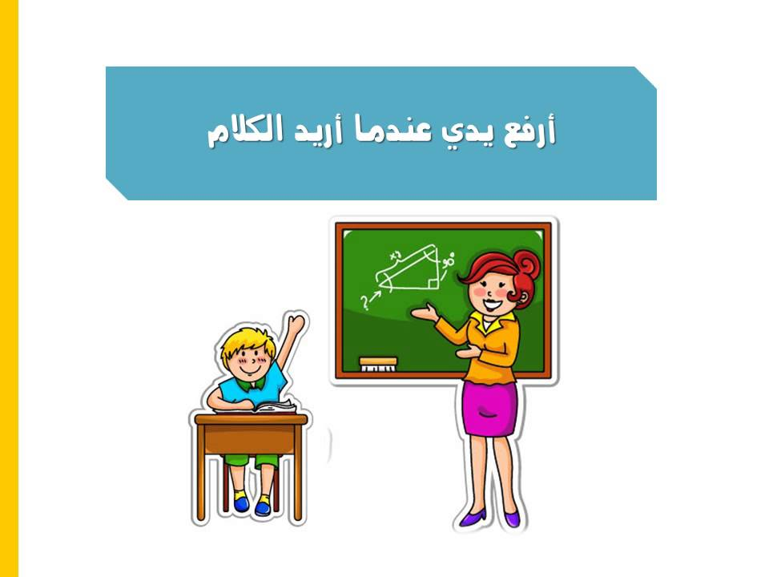
بطاقة دخول
1  كم وحدة درسنا ؟
2  ما مجال الوحدة التي ندرسها الآن؟
3  كم رقم الوحدة التي ندرسها؟
4  كوني عملية حسابية ناتجها رقم الوحدة ؟
5  ما لون الوحدة ؟ وبـمـا يـذكــرك ؟

Slide 16
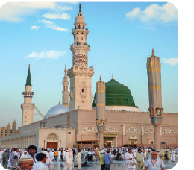
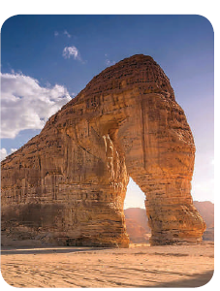
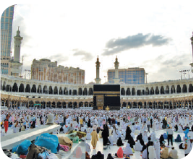
الوحدة الثالثة
وَطَني السُعُودية

Slide 17




Slide 18
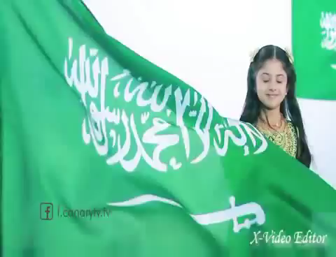

Slide 19



تمهـــــــــيد
أقرأ وألون
وطني المملكة العربية السعودية

Slide 20

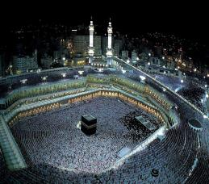
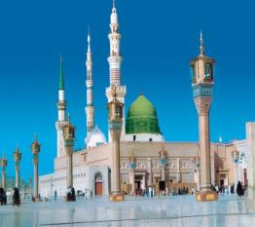
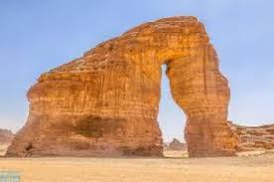
اسم المجموعة :
نشاطات التهيئة
استراتيجية : العصف الذهني
اسم الدرس الوحدة الثالثة
( وطني السعودية )
أكتب اسم الصورة (من معالم بلادي)
................................
................................
................................
لم تتقن
أتقنت
معلمة المادة :حمدة الغامدي

Slide 21
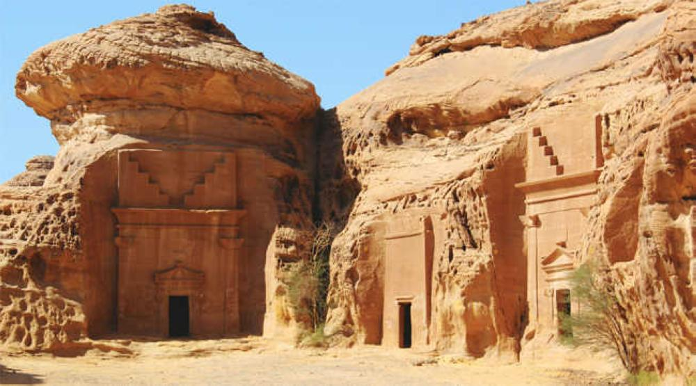

Slide 22
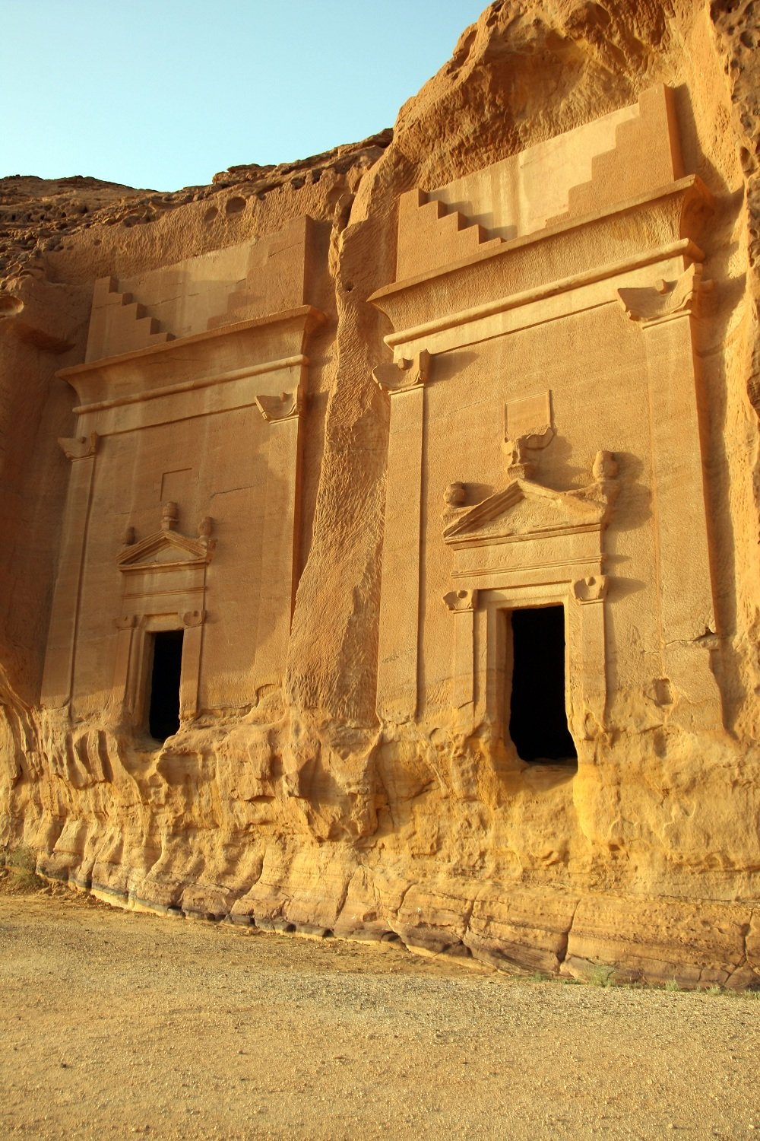

Slide 23

نشاطات التهيئة

Slide 24

أَضَع عَلَامَة (×) عَلَى الْحُرُوْف الْمُتَشَابِهَة، ثُم أَكُوْن اسْم عَاصِمَة بِلَادِي مِن الْحُرُوْف الْمُتَبَقِّيَة، وَأَكْتُبُه.
×
×
×
×
×
×
×
الرياض
×
×
×

Slide 25
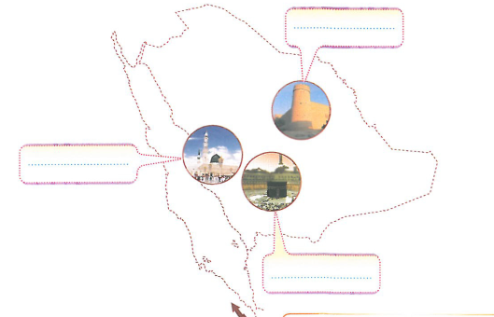
أَصْل بَيْن الْنِّقَاط لِأَرْسُم خَرِيْطَة وَطَنِي.
الرياض
المدينة المنورة
مكة المكرمة
أَكْتُب اسْم الْمَكَان بِحَسَب الْصُّوَرَة.

Slide 26


أَقْرَأ الكلمات وَأَتَذَكَّر مُدُنَاً مِن بِلَادِي

Slide 27


أكتب رقم الصورة المناسبة للعبارة
6
5
4
3
2
1

Slide 28

أَذْكُر أَسْمَاء مُدُن أُخْرَى مِن بِلَادِي.
مكة المكرمة
المدينة المنورة

Slide 29



الواجب
أنفذ ملصقات في حب وطني وأعلقها بالبيت

Slide 30

أُنْجِزُ مَشْرُوعي
يَتَعَاون الطْلاب بَعد تَقْسِيِمهم إلَى مَجْمُوعات في :
إعْدَاد بِطَاقات تَحْوي جُملاً قَصيرة تُعَبر عَنْ حُب الطالب للسعُودية سَواء أَكان مُوَاطنا أَم مُقيما .
تَتَضَمنُ الْعَبارات مَا يأتي :
مَشاعر الْحُب والْولاء – معالم مِن السعُودية – إنجازات للسُعُودية -حكام الْمَمْلَكة العَربية السعُودية وَأبرز الشخْصيات فِيها
تُثَبت كُل مَجْموعة بطاقاتها على الركن المُخصص لَهَا عَلى حَائط غُرفة الصف

